Slide 1

Visita guidata montecitorio roma
13-10-2016

Slide 2
Classe 3 a
A CuRA DELL’insegnante pasqualina caponigri.

Slide 3
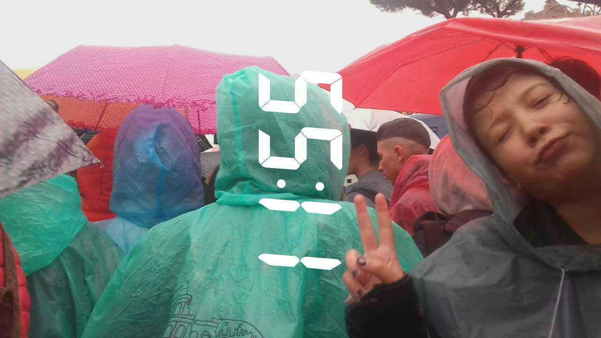

Slide 4
Caponigro Antonella
Cuzzolino Francesca
De Rosa Francesco Pio
Dente Giuseppe
Ferraioli Ciro Francesco
Gesummaria Aurora
Imbrenda Rocco
Iuzzolino Angela
Menza Vincenzo
Napolitano Pasquale
Orga Paola
Partenzi Antonio Niccolò
Perna Annalara
Perna Mariagrazia Pia
Perna Pierfrancesco
Piegari Mariacarmen
Robertazzi Amanda Pia Caterina
Tortoriello Venere
Troiano Donato

Slide 5
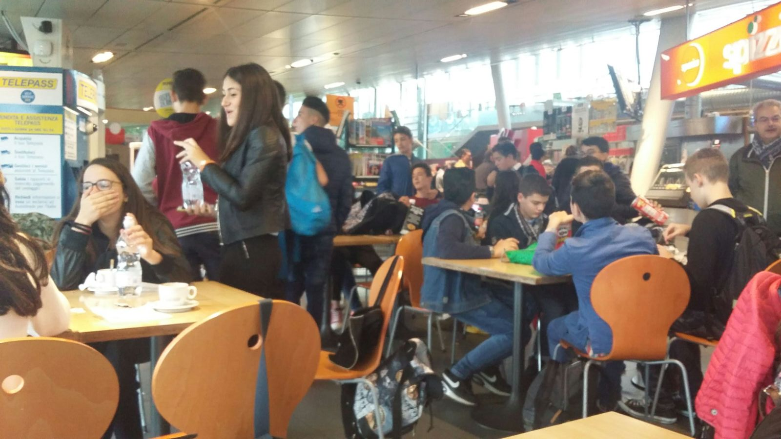
In autogrill..

Slide 6
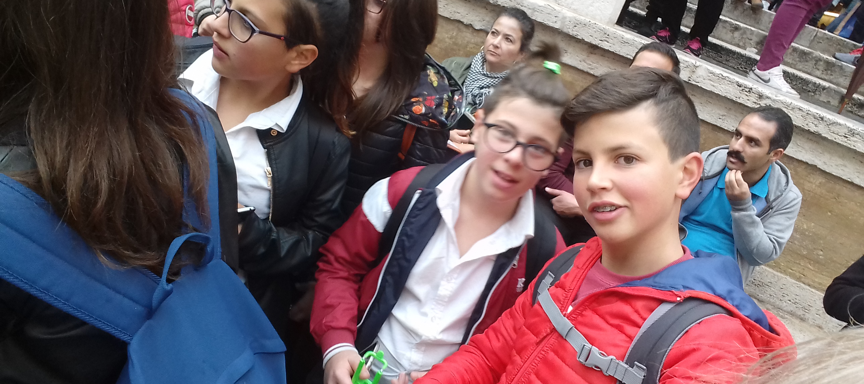

Slide 7
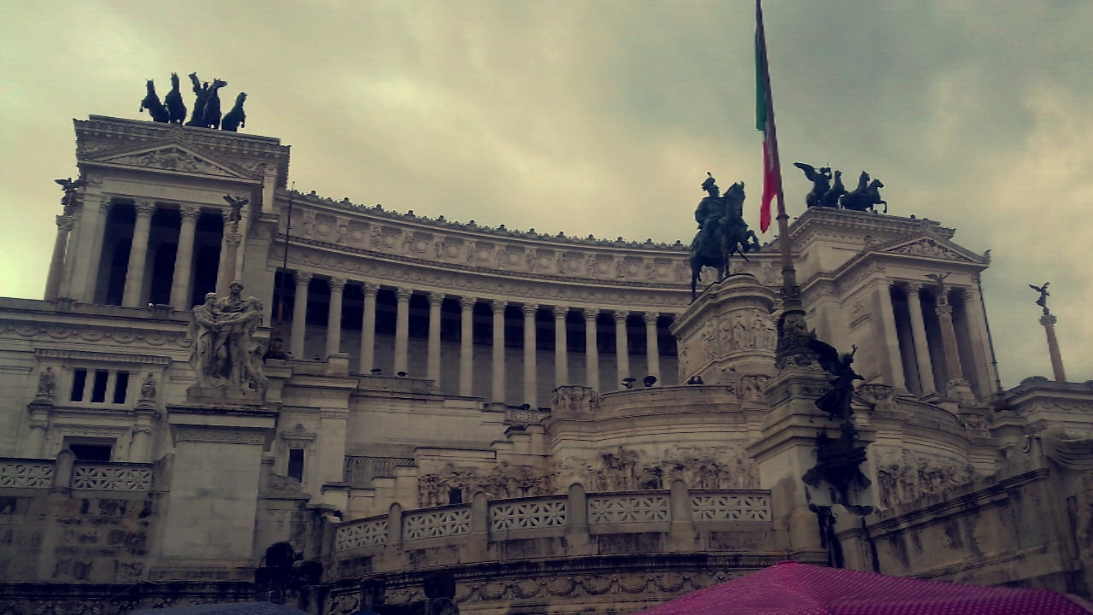
Il Vittoriano

Slide 8
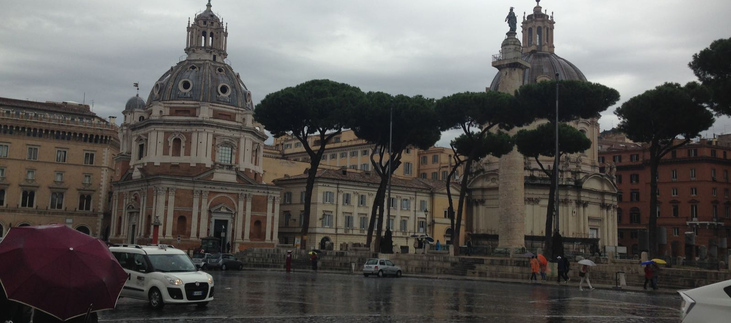
Piazza Venezia

Slide 9
Roma,
L’ARTE RIPOSA NEL TUO CALDO
ABBRACCIO ITALIANO.
LA GIOIA E L’URLO DI SPERANZA,
CHE SI ODE NELLE TUE StrADE.
IL RISPETTO, LA RESPONSABILITà DI CHI TI VIVE..

Slide 10
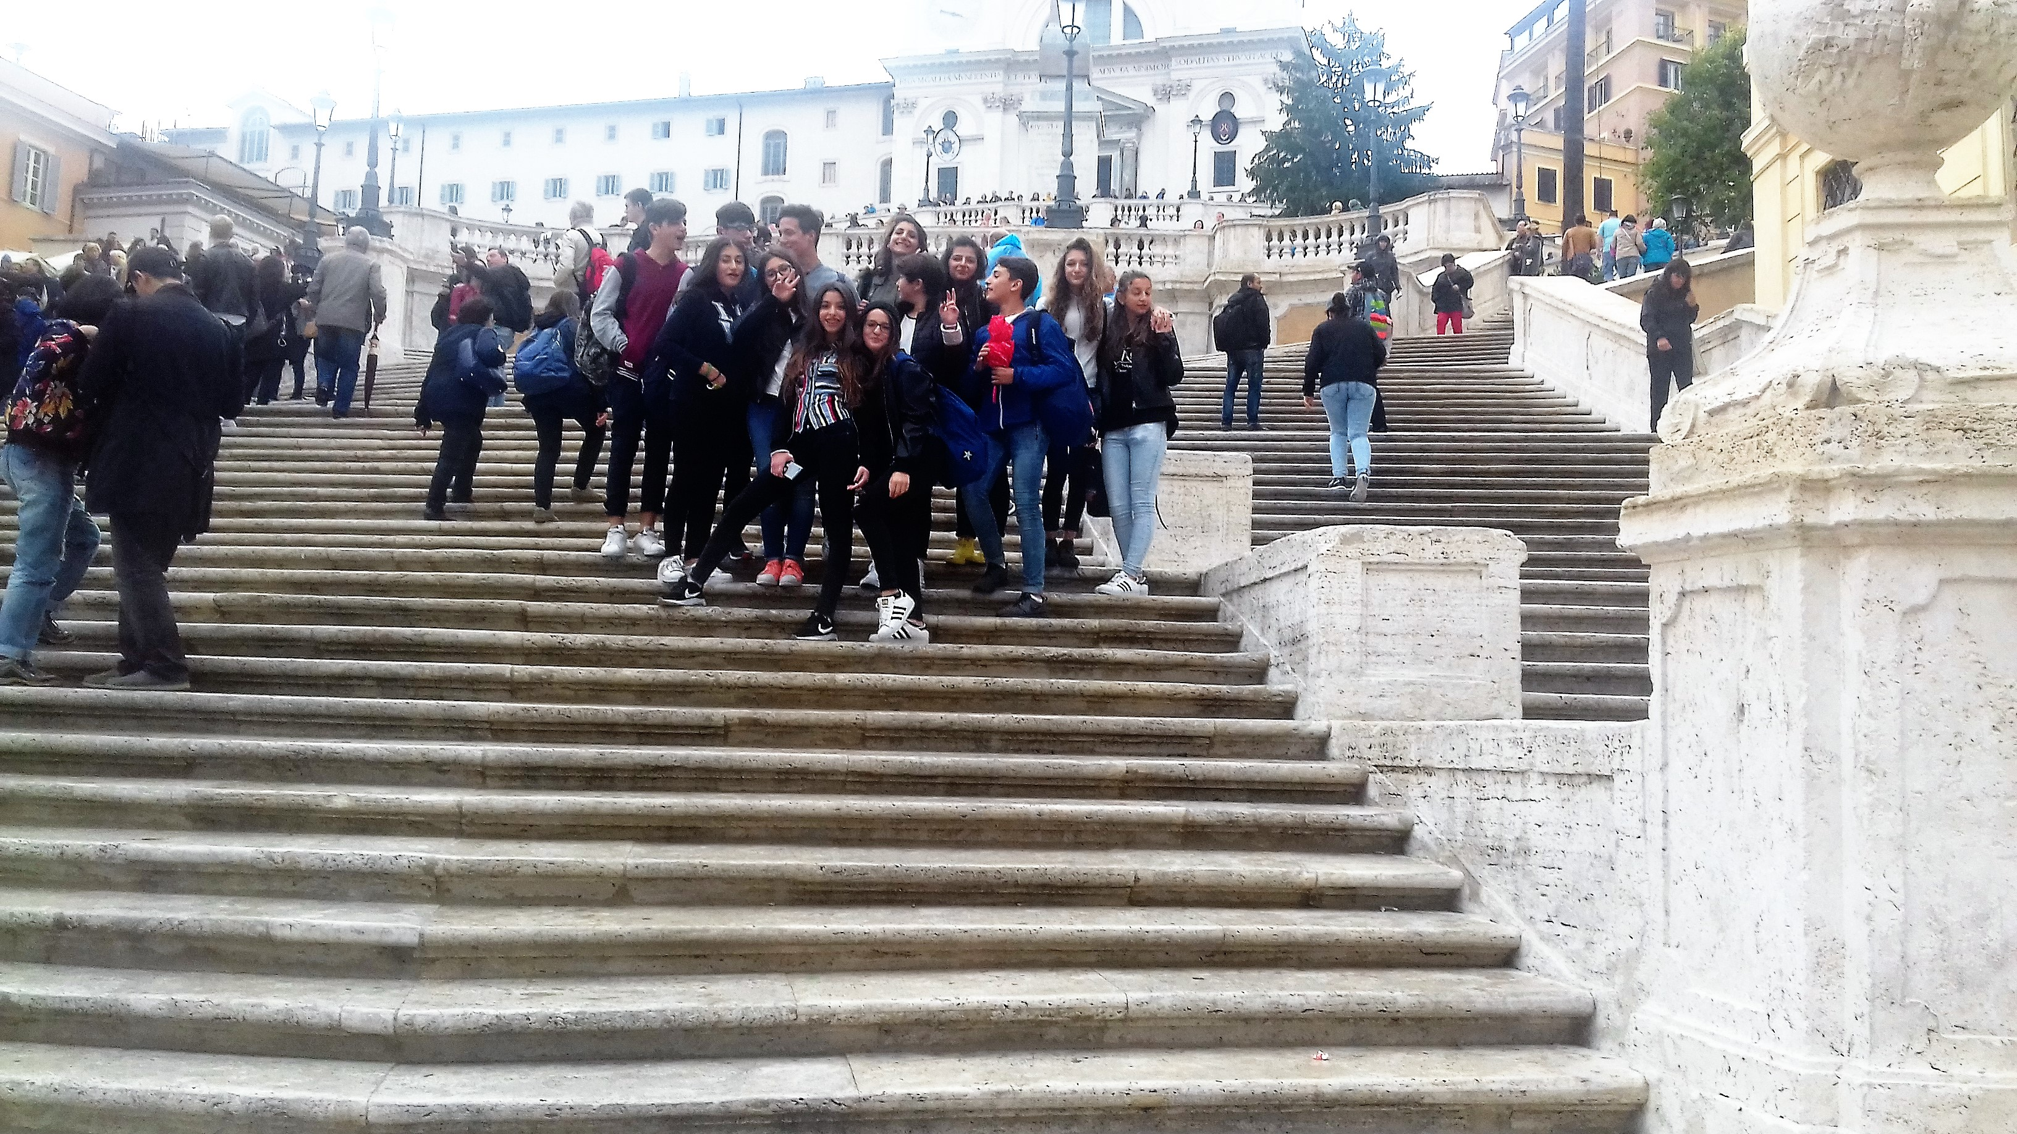
Scalinata di Trinità dei Monti

Slide 11
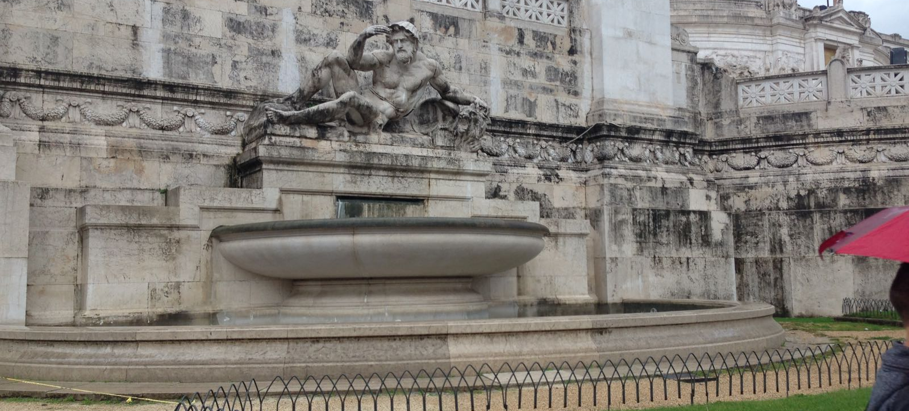
DETTAGLIO SCULTOREO DEL VITTORIANO

Slide 12
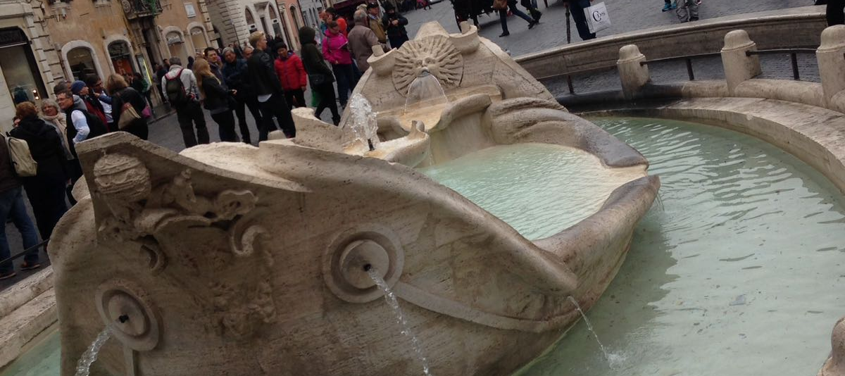
Fontana della Barcaccia (Piazza di Spagna)

Slide 13
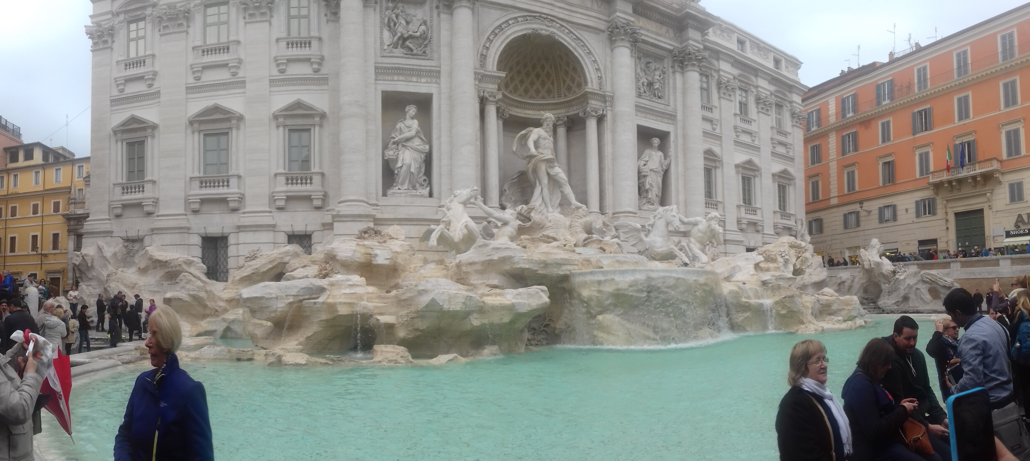
Fontana di Trevi

Slide 14
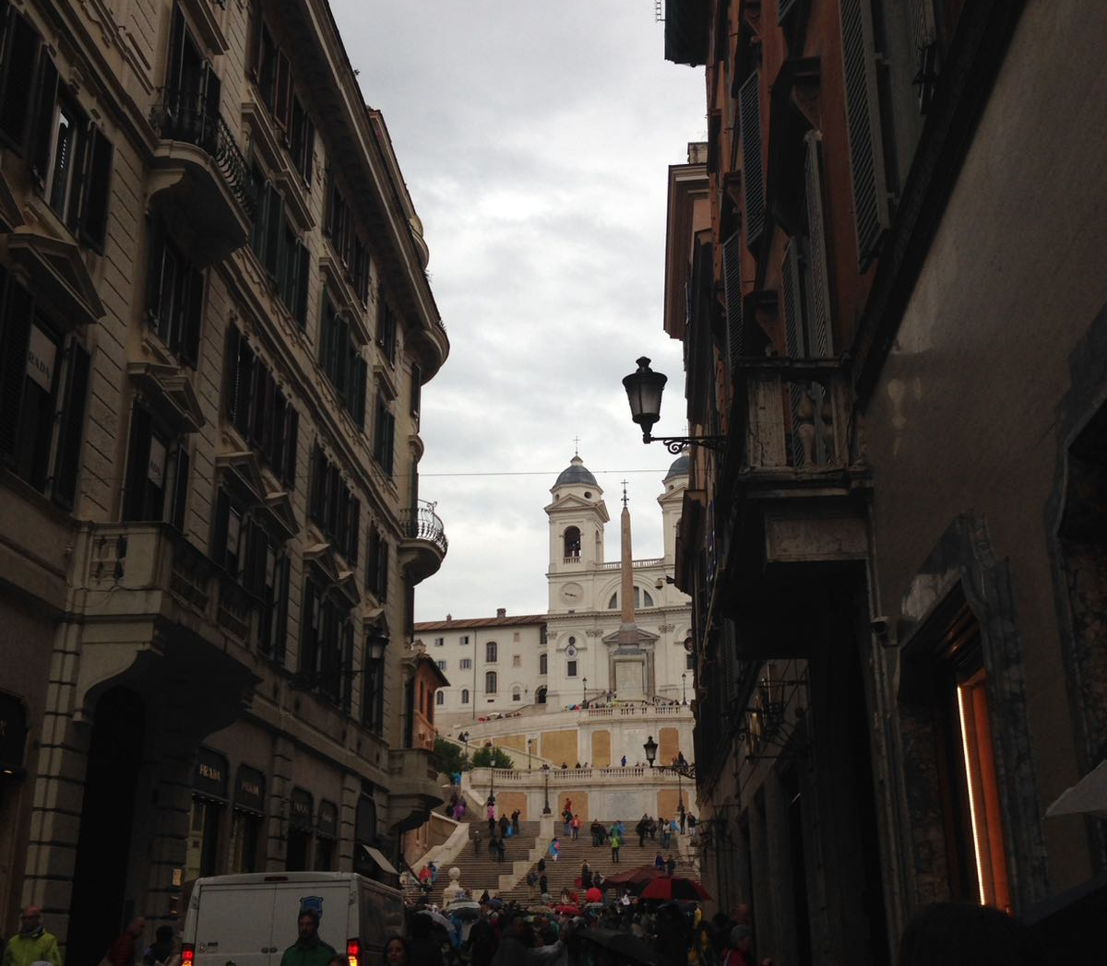
Trinità dei Monti (vista da Via dei Condotti)

Slide 15
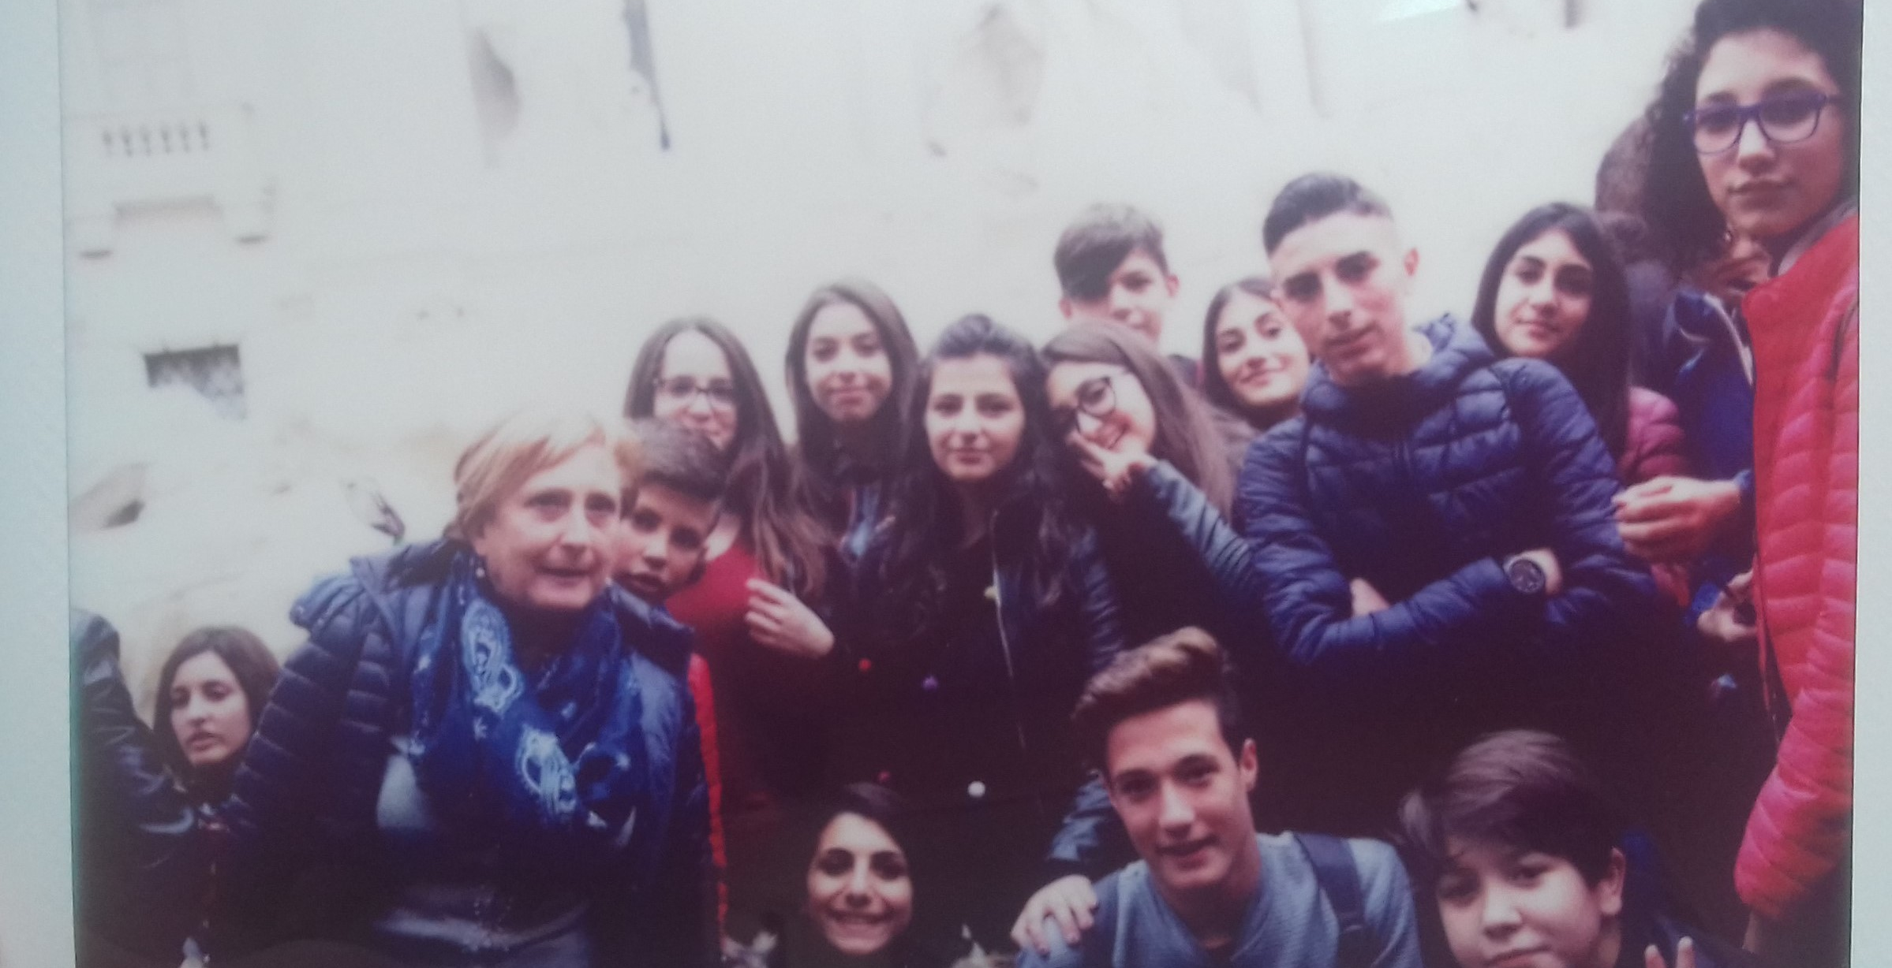

Slide 16
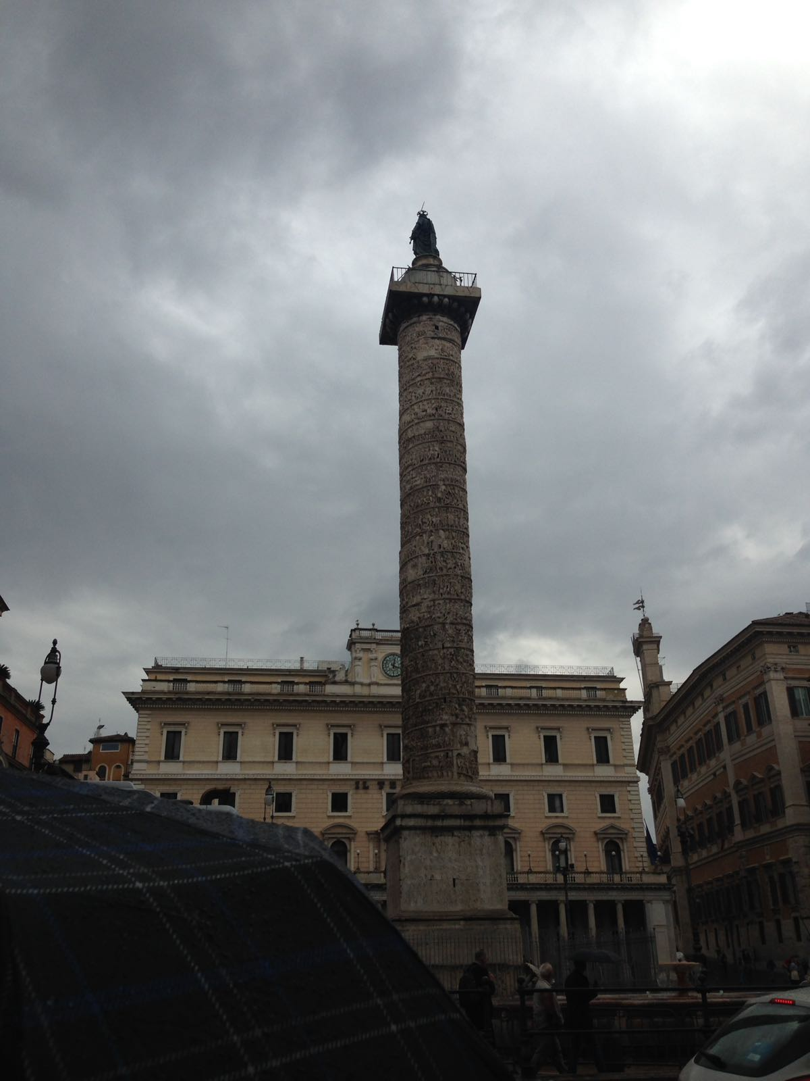
Colonna Traiana

Slide 17
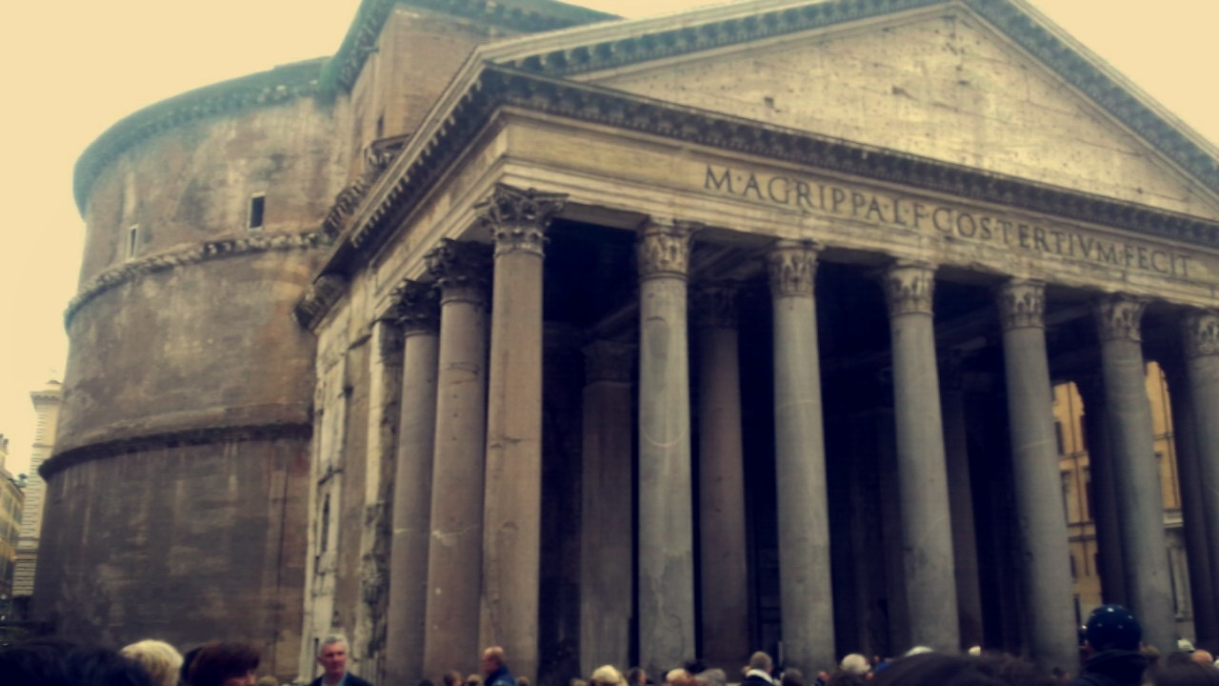
Pantheon

Slide 18
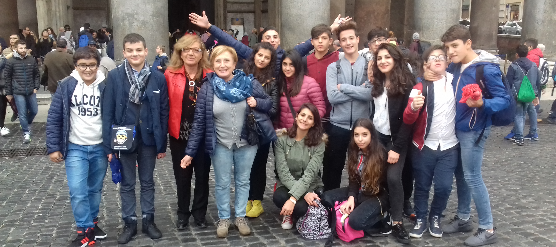

Slide 19
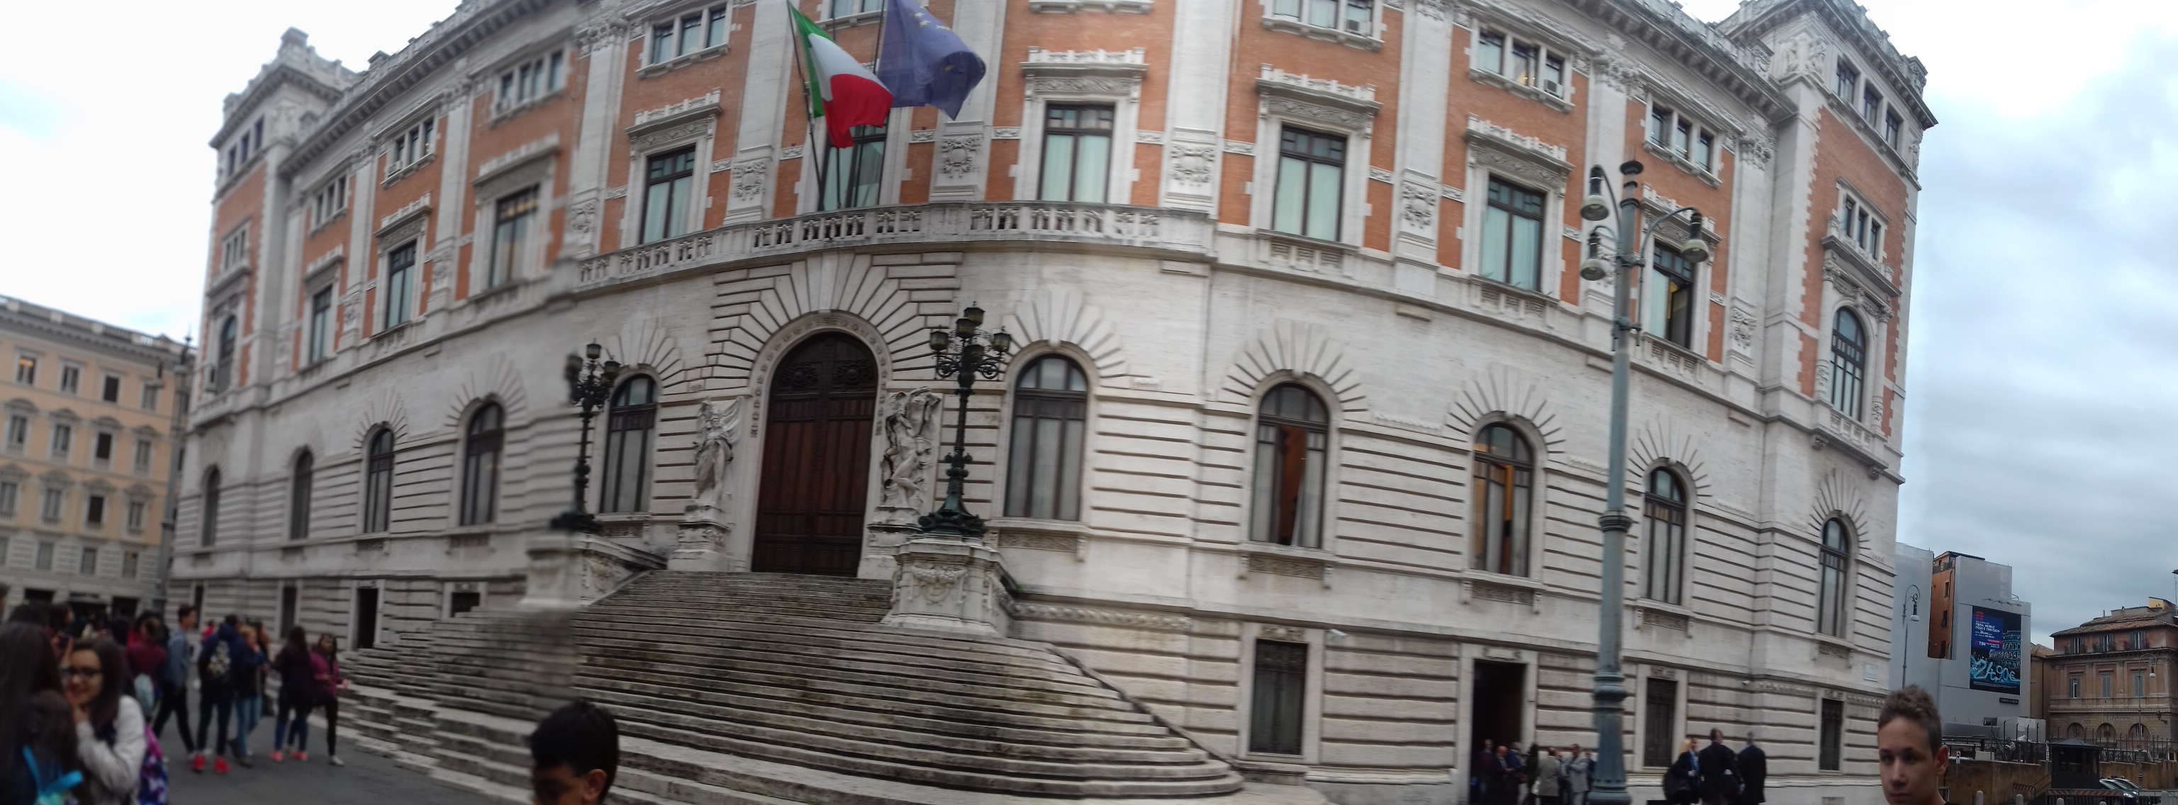
MONTECITORIO

Slide 20
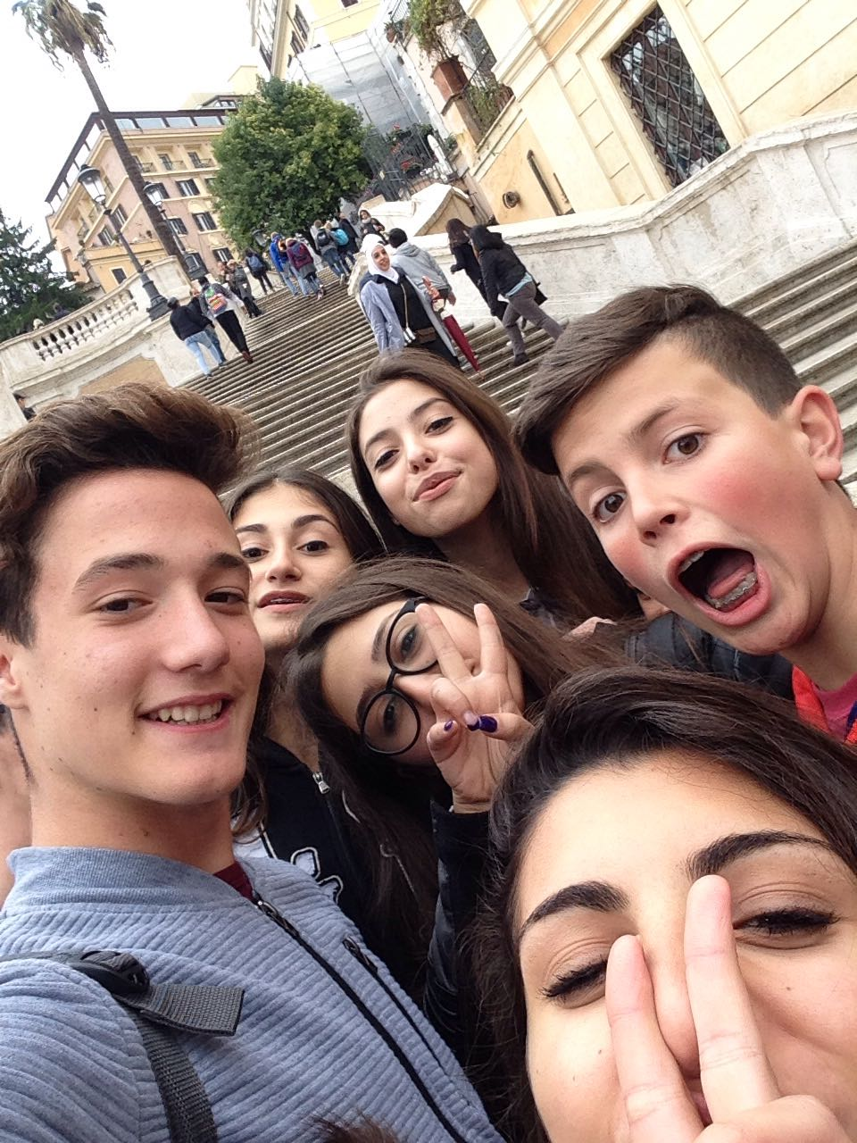

Slide 21
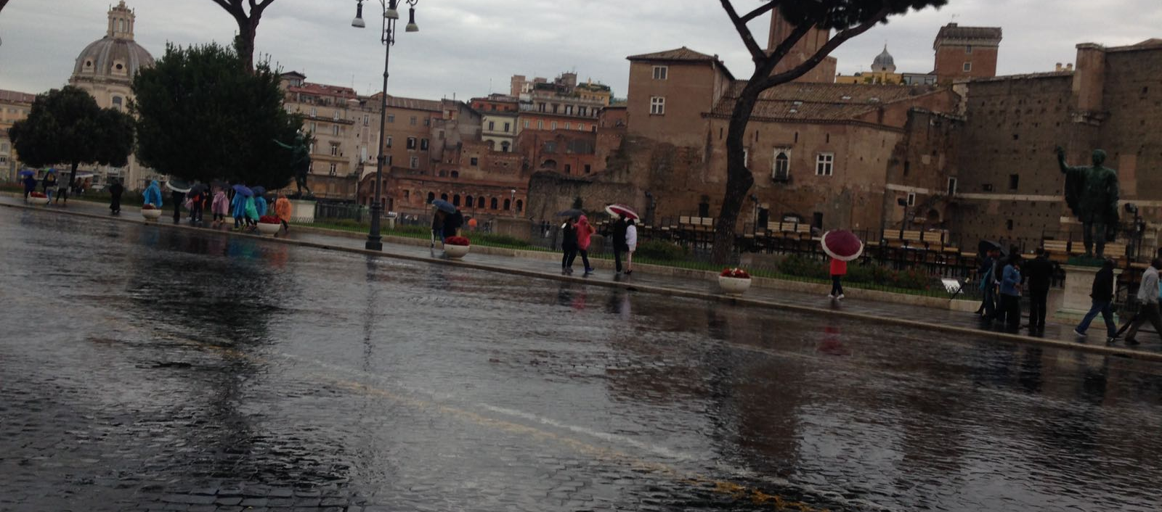
Via dei Fori Imperiali

Slide 22
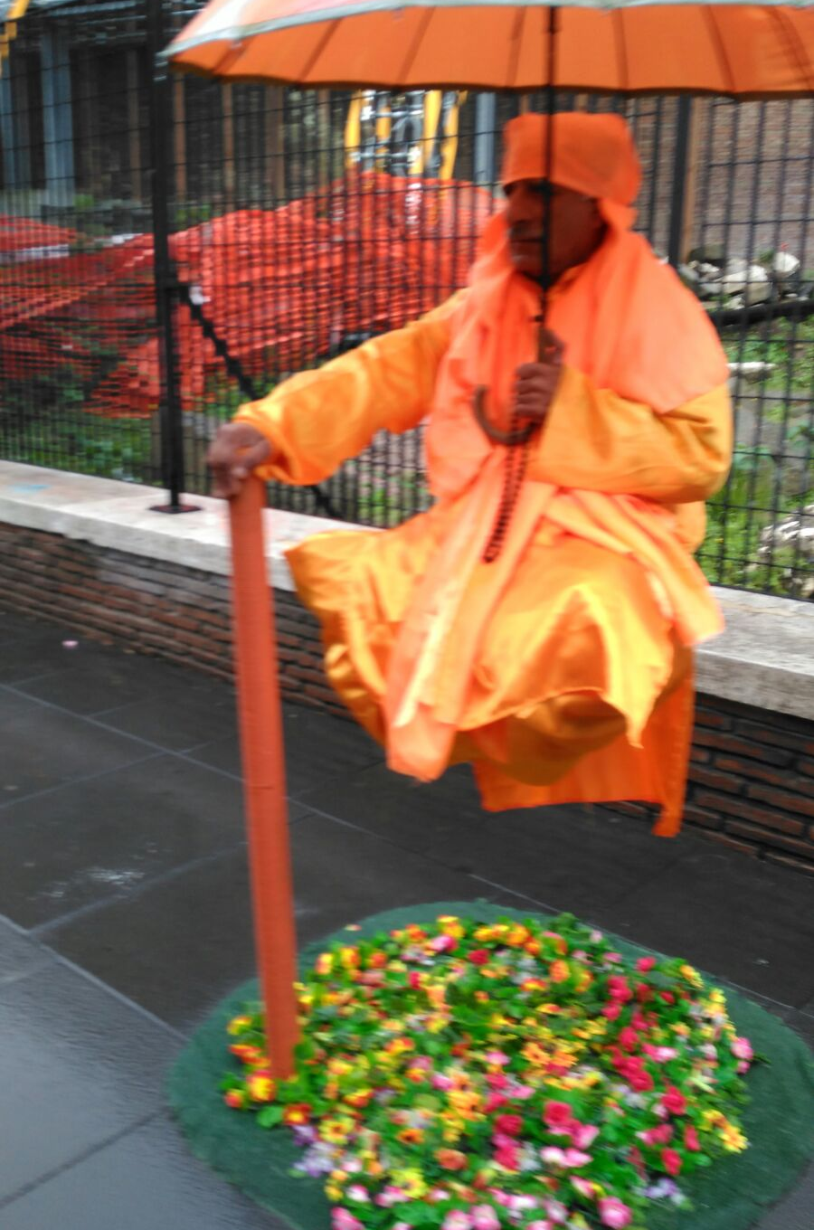

Slide 23
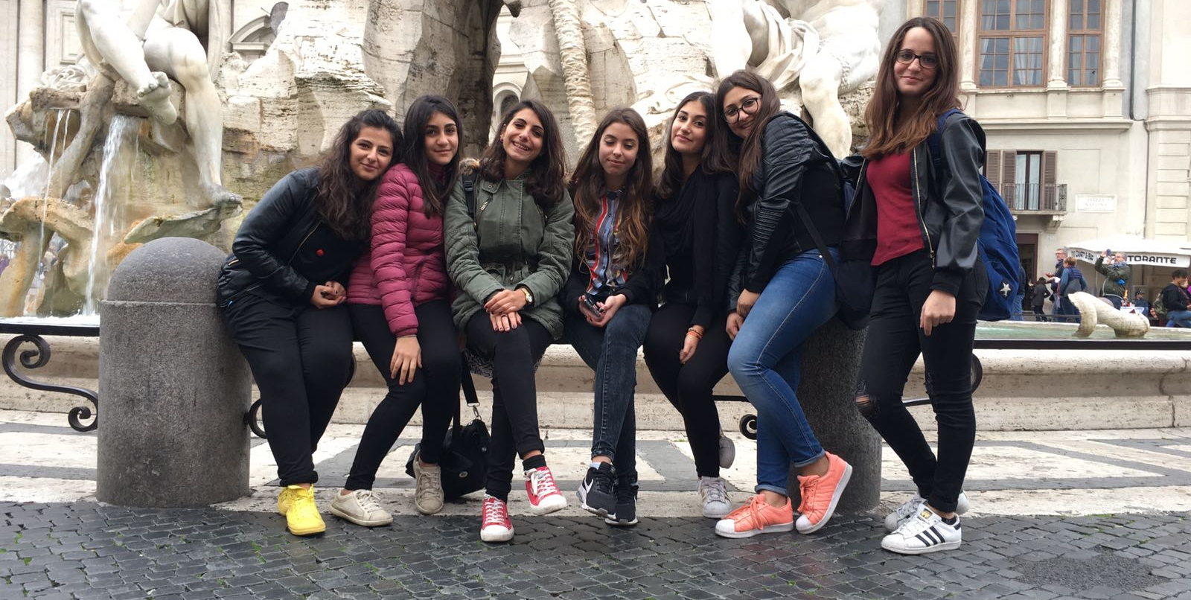

Slide 24
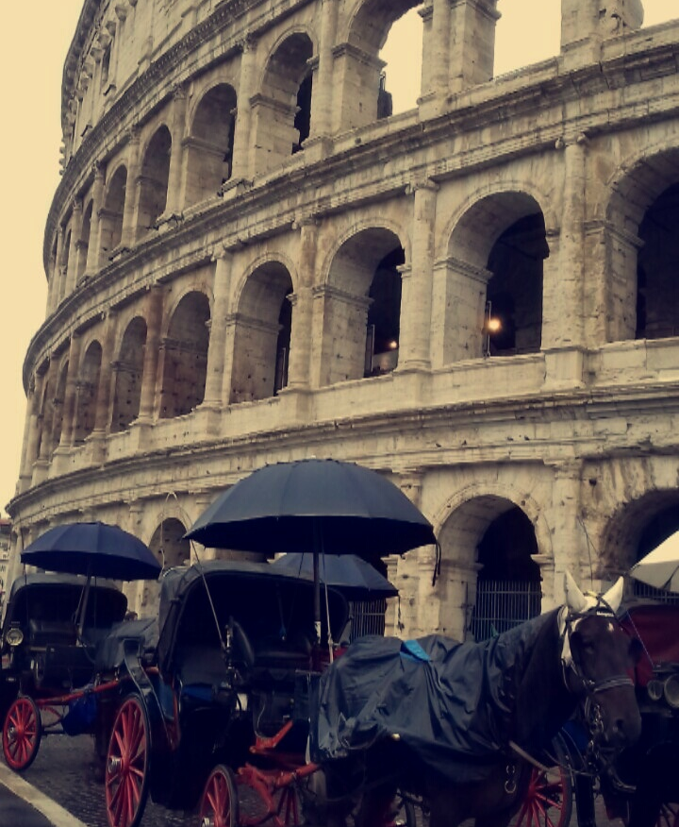
Il Colosseo

Slide 25
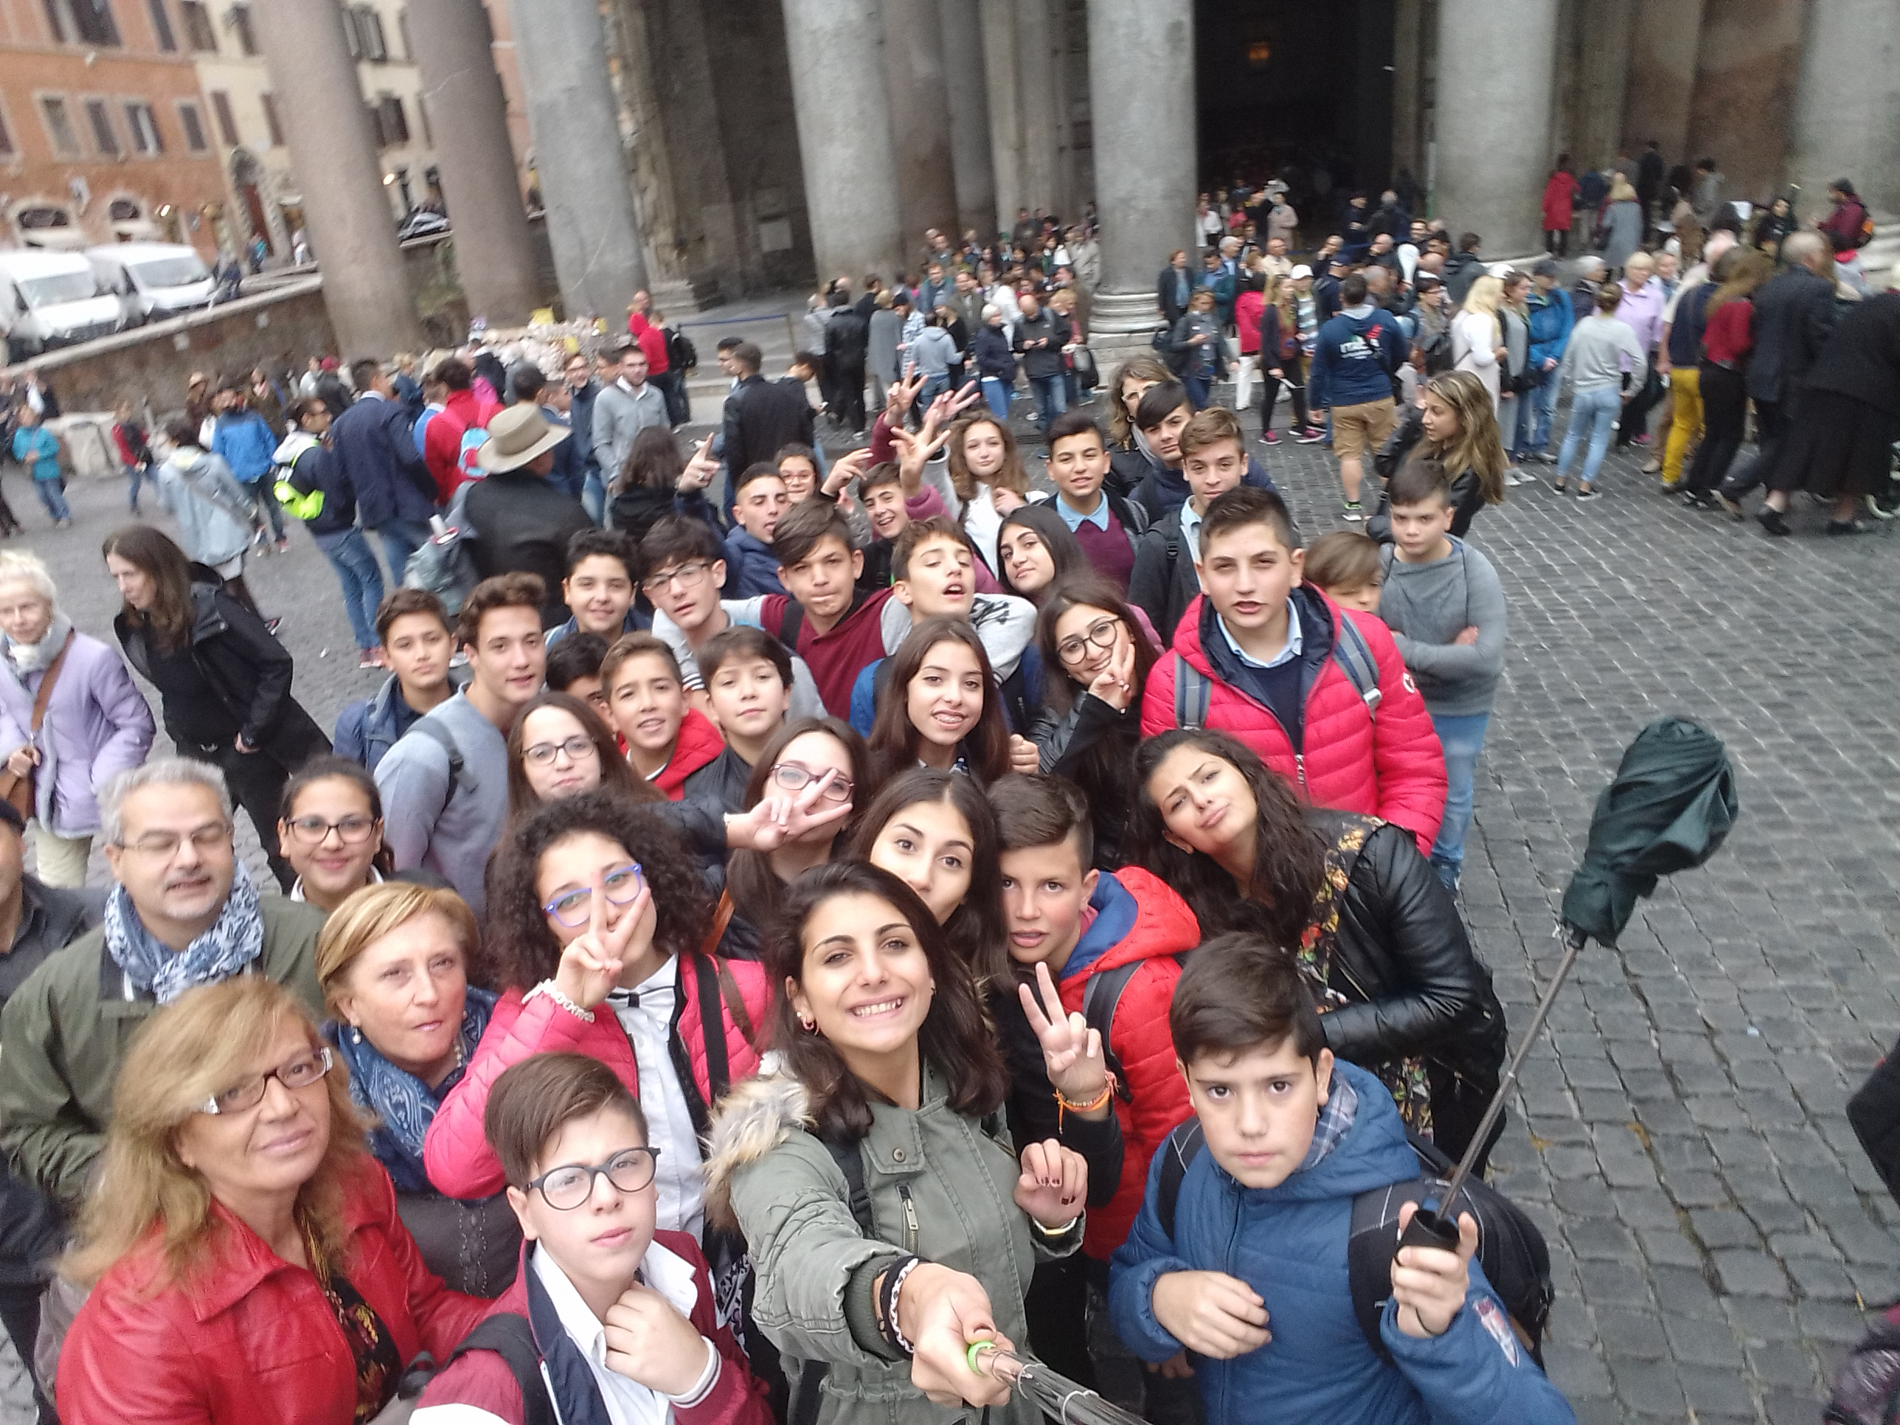

Slide 26
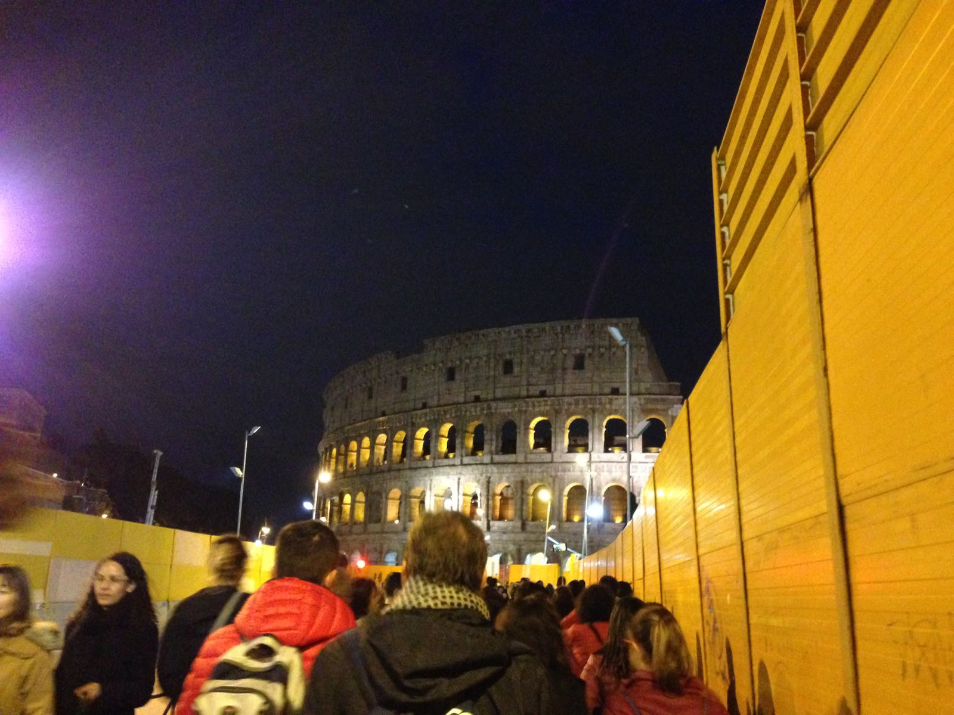
Il Colosseo

Slide 27
… GRAZIE SCUOLA …

